Slide 1

El modelo ético de Mill
Libertad y felicidad
desde el utilitarismo

Slide 2
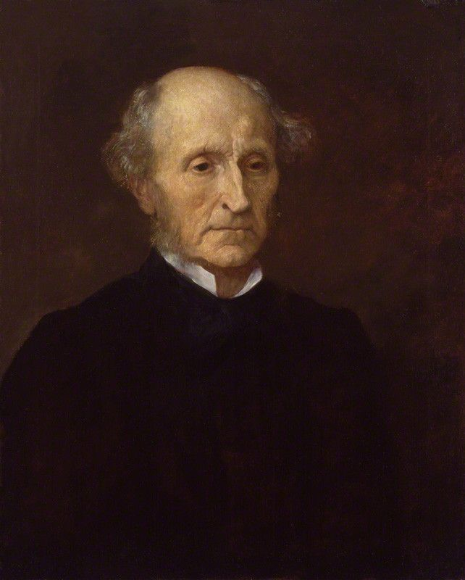
John Stuart Mill (1806–1873)

Slide 3
Felicidad, placer y virtud moral
El utilitarismo es una escuela filosófica de centro ético que propone una perspectiva consecuencialista (la bondad o maldad de un acto se mide en función de las consecuencias benéficas o maléficas que se deriven de su aplicación ) y teleológica (el razonamiento moral debe proyectarse hacia la felicidad como el fin supremo del ser humano ).
La felicidad debe definirse en torno a un enfoque cualitativo de los placeres, donde se tenga en claro una jerarquía donde los placeres más importantes se prioricen sobre los menos importantes.

Slide 4
Felicidad, placer y virtud moral
Los placeres más importantes son los más directamente relacionados con la vida virtuosa y el fomento de una sociedad donde imperen el respeto y el desarrollo personal.
Hay que entender a la humanidad como naturalmente dotada para sentir placer y dolor; por tanto, éstos resultan esenciales para ordenar sus criterios para la vida, buscando la felicidad y evitando la desgracia.
En consecuencia, el hedonismo ético universal dicta que el deber moral de todos es ocuparse imparcialmente de la felicidad de todos.

Slide 5
Felicidad personal y felicidad de todos
La búsqueda de fines morales tales como la virtud y el autorrespeto se asocia con: 1) la solidaridad mediante la empatía que nos hace gozar con la felicidad ajena, y; 2) el deber para con los demás en relación con la búsqueda de felicidad.
De este modo, se evita justificar el sacrificio del bienestar común por el placer propio individual.
Toda conducta debe modelarse de acuerdo a lo que es aceptable para el beneficio de los intereses colectivos, los cuales exigen la inclusión de los ideales de igualdad e imparcialidad.

Slide 6
Utilidad para el individuo y para todos
Hay que sopesar dos modalidades de criterio ético utilitarista:
1. El utilitarismo del acto – la bondad de una acción se ha de determinar de acuerdo a las consecuencias directas que se derivan de una situación específica;
2. El utilitarismo de la regla – la bondad de una acción se ha de determinar bajo la hipotética aplicación habitual de la misma, como si fuese una regla.
El segundo modo de utilitarismo debe ser el básico, mientras que el primero sólo debe aplicarse en situaciones excepcionales. Todo ello en nombre de la justicia, que es el ideal ético a cargo de garantizar el bienestar humano colectivo.

Slide 7
Sobre la libertad
La teoría sobre la libertad de Mill parte del valor último del individuo y de su anhelo de felicidad, que a su vez son condición del progreso social. Para avanzar hacia esa doble meta (felicidad y progreso social), cada individuo, grupo de individuos, el poder gubernamental y el pueblo no han de inmiscuirse ni en el pensamiento ni en la expresión ni en la acción de cada cual.
Este es el principio básico de la libertad: al aplicarse de forma práctica, Mill reconoce que, aunque el pensamiento debe ser absolutamente libre, se ha de limitar la libertad de acción de los individuos para impedir daños al prójimo.

Slide 8
Sobre la libertad
El enfoque de Mill al problema de los límites –si los hay– a la libertad de expresión pública en la sociedad presupone un público capaz de argumentar civilizadamente. Mientras la discusión siga siendo discusión, ha de permitirse la libertad absoluta, pero cuando se pasa de la palabra a los hechos, puede haber límites para evitar el abuso emocional y físico en nombre de la preservación de los valores morales.
Las circunstancias, por lo tanto, también cuentan a la hora de imponer límites a la libertad, pero Mill hila muy fino y ofrece razones para impedir que esas restricciones no abran la puerta a prohibiciones generales a la libertad de acción.

Slide 9
Libertad y valores morales
Los valores morales funcionan en sociedad, pero su fundamento está en el individuo. La libertad de éste implica tanto la ausencia de obligaciones legales, como la ausencia de coerción del Estado ante el incumplimiento de las mismas.
La autonomía es la que permite desarrollar las capacidades involucradas en las elecciones críticas e imaginativas: las libertades básicas para poder pensar y actuar de acuerdo con la propia voluntad y la libertad de criterio se convierten en componentes necesarios para la felicidad.

Slide 10
Libertad y autonomía individual
Las libertades que dotan de contenido a la autonomía:
libertad de pensamiento: «libertad de pensar y sentir la libertad absoluta de opiniones y sentimientos sobre toda cuestión práctica, especulativa, científica, moral o teológica»;
libertad de expresión: «libertad de expresar y publicar sus opiniones; como tiene casi tanta importancia como la misma libertad de pensar, y descansa en gran parte en idénticas razones, estas dos libertades son inseparables en la práctica»;
libertad de gustos y de persecución de fines: «libertad de regular nuestra vida según nuestro carácter, de hacer nuestra voluntad, suceda lo que quiera, sin que nos lo impidan nuestros semejantes, mientras no les perjudiquemos, y aun cuando conceptúen nuestra conducta como tonta o censurable»;
libertad de asociación: «libertad de reunirse para un objeto cualquiera que no perjudique a otro, siempre bajo el supuesto de que las personas asociadas son mayores de edad y no son forzadas ni engañadas».

Slide 11
Libertades individuales y sociedad
Mill destaca que es imprescindible que los gobiernos protejan estas libertades. Una sociedad sólo se puede entender como una auténtica sociedad de personas libres si cualquiera de estas libertades, comprendidas dentro de la categoría general de libertad de acción, son respetadas y garantizadas de forma absoluta.
Es de lamentar que en el mundo haya «una fuerte y creciente inclinación a extender de una manera excesiva el poder de la sociedad sobre el individuo, ya por la fuerza de la opinión, ya por medio del legislador», la cual invade la esfera de acción propia del ser humano.
Se trata del mal social de las democracias.

Slide 12
Libertades individuales y sociedad
Es de suma importancia trazar límites el poder de los gobernantes, aunque éstos respondan al partido más fuerte o mayoritario de la comunidad.
Pero es que también la sociedad, por sí misma y al margen de los gobernantes, se puede convertir en tirana respecto a los miembros que la componen: surge el peligro de eso que usualmente se denomina «tiranía de la mayoría».
Es muy peligroso que la voluntad popular se identifique con la porción más numerosa de una sociedad, sin tener en cuenta las minorías: “hombre por hombre, la minoría deberá estar tan cabalmente representada como la mayoría”.

Slide 13
Libertades individuales y sociedad
La potencial capacidad de control que la opinión pública puede ejercer sobre los individuos tiene tendencia a imponer sus ideas, a impedir el desarrollo de personalidades distintas de las mayoritarias y, cuando éstas existen, a intentar moldearlas de acuerdo con sus intereses.
Ante esto, hay que incidir en que la libertad social – entendida ésta como ausencia de injerencias del Estado y de presiones de la opinión pública – es un bien imprescindible. De hecho, la promoción de la diversidad de estilos de vida y formas de pensar, las mismas que responden responden a las diferentes personalidades, permite el desarrollo del individuo como ser autónomo.

Slide 14
Libertad de expresión
La libertad de expresión es una herramienta eficaz para hacer frente a gobiernos despóticos que favorece la resolución de conflictos en una comunidad. La verdad se fija también como un ideal, cuya consecución se logra mediante un debate abierto.
Sólo se puede llegar al conocimiento completo a través de la discusión, pues ésta permite interpretar la experiencia e ir rectificando los errores. Por eso, el Estado debe facilitar un espacio de debate público donde haya intercambio efectivo de puntos de vista y se fomente la participación de los ciudadanos.

Slide 15
Libertad de expresión
Sin embargo, esto no significa que la verdad por sí misma tenga el poder de prevalecer e imponerse al error. Mill considera que la frase «la verdad triunfa siempre de la persecución» no se corresponde con la realidad, y añade que «la historia nos muestra a la verdad constantemente reducida al silencio».
Aun así, la ventaja de la verdad es que a lo largo del tiempo encontrará algún período favorable en el que escapará de coacciones o censuras y será defendida. Está en juego la evolución del pensamiento, ya sea a corto o largo plazo, y junto a ella, el progreso de la civilización.

Slide 16
Libertad de pensamiento
La libre discusión, que no es sino la expresión externa de la libertad de pensamiento, es necesaria para la evolución del pensamiento de cualquier sociedad; pero es que también para que los individuos desplieguen sus aptitudes personales.
Con la libertad de expresión una persona desarrolla sus habilidades mentales y adquiere dignidad como ser humano.

Slide 17
El Principio de Mayor Felicidad
“Conforme al Principio de la Mayor Felicidad, el fin último, con relación al cual y por el cual todas las demás cosas son deseables (ya estemos considerando nuestro propio bien o el de los demás), es una existencia libre, en la medida de lo posible, de dolor y tan rica como sea posible en goces, tanto por lo que respecta a la cantidad como a la calidad, constituyendo el criterio de la calidad y la regla para compararla con la cantidad, la preferencia experimentada por aquellos que, en sus oportunidades de experiencia (a lo que debe añadirse su hábito de autorreflexión y autoobservación), están mejor dotados de los medios que permiten la comparación. Puesto que dicho criterio es, de acuerdo con la opinión utilitarista, el fin de la acción humana, también constituye necesariamente el criterio de la moralidad.”
(Cap. 2 de El utilitarismo)

Slide 18
Bibliografía
BISBAL TORRES, Marta
2006 La libertad de expresión en la filosofía de John Stuart Mill.
Lleida: Universitat de Lleida.
ETXEBERRIA, Xabier
1998 Ética básica. Bilbao. Universidad de Deusto.
MILL, John Stuart
2014 El utilitarismo. Madrid: Alianza Editorial.
2013 Sobre la libertad. Madrid: Alianza Editorial.

